Slide 1
总体取值规律的估计
朝阳区线上课堂·高一年级数学
北京中学 李智峥

Slide 2
收集数据
分析数据
估计结论

Slide 3
我国是世界上严重缺水的国家之一，城市缺水问题较为突出，某市政府为了减少水资源的浪费，计划对居民生活用水费用实施阶梯式水价制度，即确定一户居民月均用水量标准a，用水量不超过a的部分按平价收费，超出a的部分按议价收费。
如果希望确定一个比较合理的标准，以使大部分居民用户的水费支出不受影响，你认为需要做哪些工作？
收集数据
分析数据
估计结论
全面调查
抽样调查
抽样调查

Slide 4
假设通过简单随机抽样，获得了100户居民用户的月均用水量数据（单位：t):
9.0 13.6 14.9 5.9 4.0 7.1 6.4 5.4 19.4 2.0
2.2 8.6 13.8 5.4 10.2 4.9 6.8 14.0 2.0 10.5
2.1 5.7 5.1 16.8 6.0 11.1 1.3 11.2 7.7 4.9
2.3 10.0 16.7 12.0 12.4 7.8 5.2 13.6 2.6 22.4
3.6 7.1 8.8 25.6 3.2 18.3 5.1 2.0 3.0 12.0
22.2 10.8 5.5 2.0 24.3 9.9 3.6 5.6 4.4 7.9
5.1 24.5 6.4 7.5 4.7 20.5 5.5 15.7 2.6 5.7
5.5 6.0 16.0 2.4 9.5 3.7 17.0 3.8 4.1 2.3
5.3 7.8 8.1 4.3 13.3 6.8 1.3 7.0 4.9 1.8
7.1 28.0 10.2 13.8 17.9 10.1 5.5 4.6 3.2 21.6

Slide 5
全面调查
收集数据
抽样调查
用表格整理数据是通过改变数据的组织方式，为数据的解释提供新方式
表格
分析数据
有利于从数据中提取信息；
利用图形传递信息
图形
估计结论

Slide 6
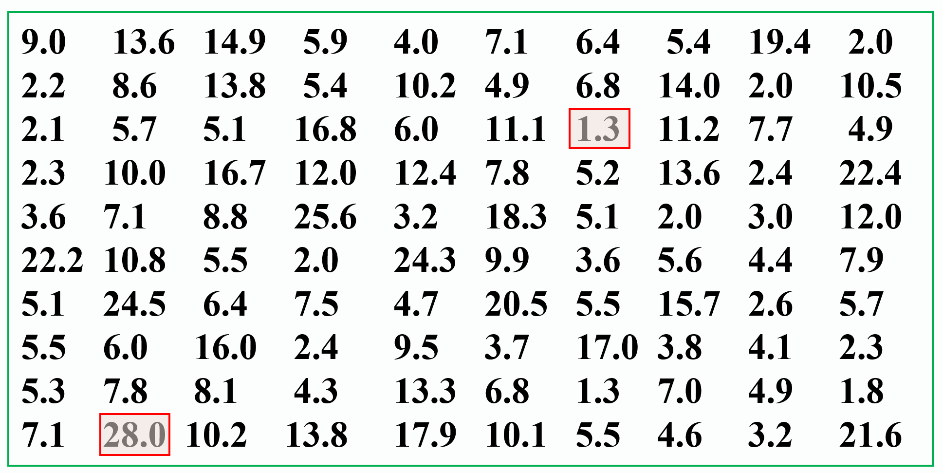
1.求极差:
极差为一组数据中最大值与最小值的差。
样本观测数据的最小值是1.3t, 最大值是28.0t, 极差为28.0-1.3=26.7，
这说明样本观测数据的变化范围是26.7t。

Slide 7
2.决定组距与组数:
合适的组距与组数对发现数据分布规律有重要意义。组数太多或太少，都会影响我们了解数据的分布情况。
①一般数据的个数越多，所分组数越多；
②当样本容量不超过100时，常分成5～12组；
③为方便起见，一般取等长组距，并且组距应力求“取整”。
如果我们取所有组距为3,则
可将数据分为9组

Slide 8
3.将数据分组:
由于组距为3，9个组距的长度超过极差，我们可以使第一组的左端点略小于数据中的最小值，最后一组的右端点略大于数据中的最大值。
例如，可以取区间为[1.2,28.2]，把样本观测数据以组距3分为9组：[1.2,4.2),[4.2,7.2),...,[25.2,28.2].
$$通常对组内数据所在区间：左闭右开，最后一组取闭区间。$$

Slide 9
4.列频率分布表:
分组 | 频数累计 | 频数
[1.2，4.2)
[4.2，7.2)
[7.2，10.2)
[10.2，13.2)
[13.2，16.2)
[16.2，19.2)
[19.2，22.2)
[22.2，25.2)
[25.2，28.2]
合计
频率
计算各小组的频率，作出频率分布表。

Slide 10
4.列频率分布表:
分组 | 频数累计 | 频数 | 频率
[1.2，4.2) |  | 23 | 0.23
[4.2，7.2) |  | 32 | 0.32
[7.2，10.2) |  | 13 | 0.13
[10.2，13.2) |  | 9 | 0.09
[13.2，16.2) |  | 9 | 0.09
[16.2，19.2) |  | 5 | 0.05
[19.2，22.2) |  | 3 | 0.03
[22.2，25.2) |  | 4 | 0.04
[25.2，28.2] |  | 2 | 0.02
合计 |  | 100 | 1.00

Slide 11
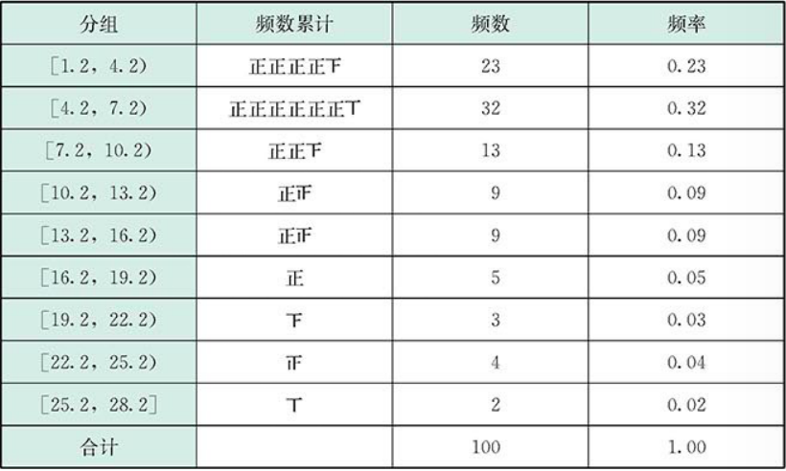
5.画频率分布直方图:
横轴表示月均用水量
纵轴表示
$$\frac{频率}{组距}$$
频率/组距
0.12
频率分布直方图中各小长方形的高度，它反映了各组样本观测数据的疏密程度.
0.10
0.08
0.06
用样本
估计总体
0.04
0.02
0
1.2
4.2
7.2
10.2
13.2
16.2
19.2
22.2
25.2
28.2
月均用水量/t

Slide 12
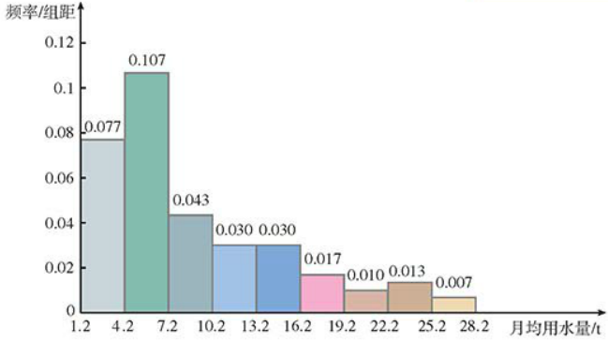
观察频率分布表和频率分布直方图，你觉得这组数据中蕴含了哪些有用的信息？你能从图表中发现居民用户月均用水量的哪些分布规律？
(1)从频率分布表中可以清楚地看出，样本观测数据落在各个小组的比例大小。

Slide 13
观察频率分布表和频率分布直方图，你觉得这组数据中蕴含了哪些有用的信息？你能从图表中发现居民用户月均用水量的哪些分布规律？
随机性
规律性
(2)从频率分布直方图能直观的表明数据分布的形状和总体趋势。

Slide 14
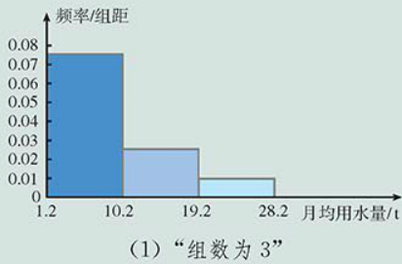
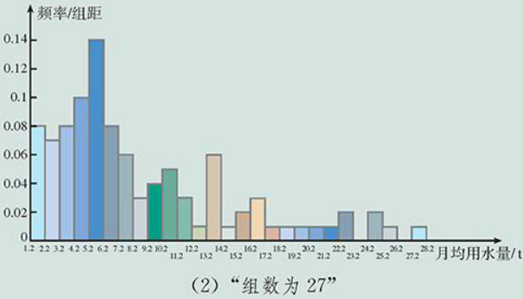
当频率分布直方图的组数少、组距大时，容易从中看出数据整体的分布特点，但由于无法看出每组内的数据分布情况，损失了较多的原始数据信息。
当频率分布直方图的组数多、组距小时，保留了较多的原始数据信息，会依赖样本数据，稳定性差，由于小长方形较多，有时图形会变得非常不规则，不容易从中看出总体数据的分布特点。
从图中可以看出，同一组数据，组距、组数不同，得到的直方图形状也不尽相同，会给人以不同的频率分布印象，这种印象有时会影响人们对总体的判断。

Slide 15
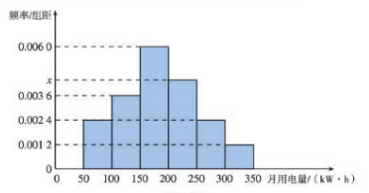
1. 从某小区抽取100户居民进行月用电量调查，发现他们的用电量都在50~350 𝑘𝑤⋅ℎ之间，进行适当分组后（每组为左闭右开的区间），画出频率分布直方图如图所示.

Slide 16
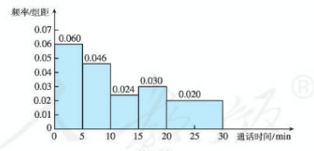
2. 如图，胡晓统计了他和爸爸9月的手机通话明细单，发现他爸爸该月共通话60次。胡晓按每次通话时间长短进行分组（每组为左闭右开区间），画出了频率分布直方图。
在区间[20,30)上的小长方形高度低于[15,20)上的小长方形的高度，说明什么？
区间[20,30]上的频率/组距小于[15,20)上的频率/组距，说明在平均意义上，区间[20,30)上的每单位区间长度内的通话次数少于区间[15,20)上的，或者通话时间出现在区间[20,30)上比在区间[15,20)上更稀疏。

Slide 17
小结：
1. 频率分布表和频率分布直方图，是对相同数据的两种不同表达方式。用紧凑的表格改变数据的排列方式和构成形式，可展示数据的分布情况；通过作图既可以从数据中提取信息，又可以利用图形传递信息。
2. 画频率分布直方图的一般步骤为：
（1）求极差；
（2）决定组距与组数；
（3）将数据分组；
（4）列频率分布表；
（5）画频率分布直方图。
3. 频率分布直方图具有随机性和规律性两方面的特征。

Slide 18
小结：
收集数据
分析数据
估计结论
全面调查
频率分布表
抽样调查
频率分布直方图
？

Slide 19
谢谢您的观看
北京市朝阳区教育研究中心 制作

